Slide 1
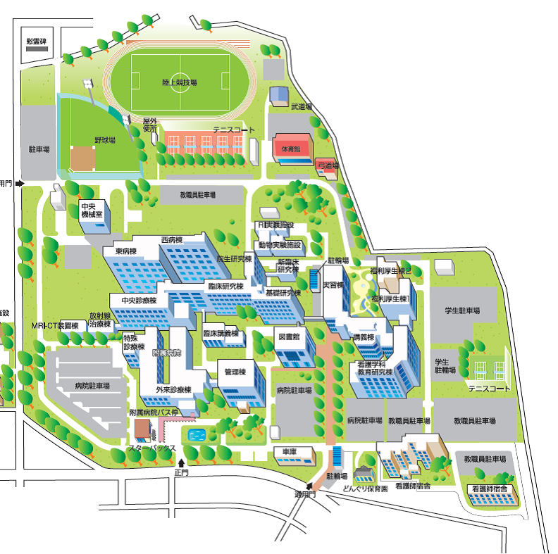
駐車可能エリア以外には
駐車しないようお願い致します。
駐車料金が発生してしまいます。 発生してしまった駐車料金は当士会では一切の責任を負いかねますのでご了承願います。
講演は『臨床講義棟』にて行います。
駐車可能
駐 車 可 能

